Slide 1


ДЕЯТЕЛЬНОСТЬ ПЕРВИЧНЫХ ОТДЕЛЕНИЙ
«ДВИЖЕНИЯ ПЕРВЫХ»

Slide 2

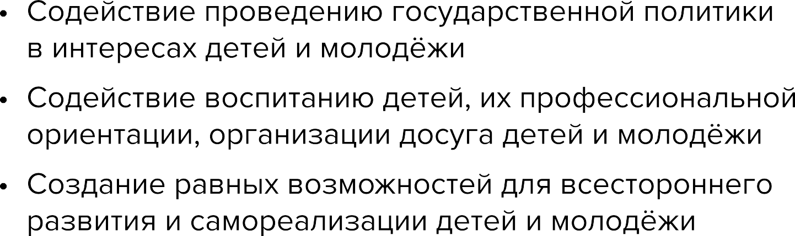
ПОКАЗАТЕЛИ
Для Хабаровского края установлены показатели эффективности к концу 2023 г.:
В 100 % школ и СПО созданы первичные отделения «Движения первых»
40000 активистов зарегистрированы на сайте «БУДЬВДИВЖЕНИИ.РФ»

Slide 3
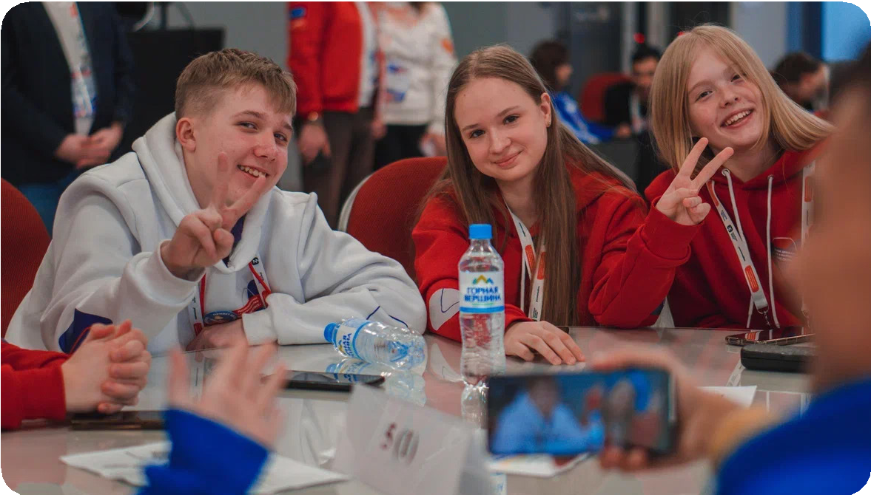
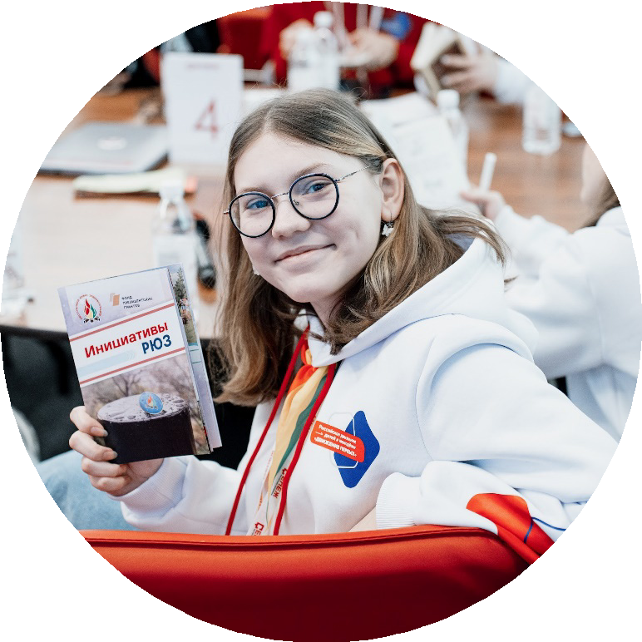
«ДВИЖЕНИЕ ПЕРВЫХ»: ГДЕ КАЖДЫЙ - СОАВТОР
«ДВИЖЕНИЕ ПЕРВЫХ» – движение детей и молодежи,где ребята разных возрастов
со всей России выступают соавторами процессов, инициаторами изменений и активными участниками развития страны.
«ДВИЖЕНИЕ ПЕРВЫХ» позволяет каждому быть услышанным и открыть для себя новые возможности.
Инструментом
для участников-обучающихся,
с помощью которого можно продвигать интересы сообществ детей и молодежи на всех уровнях Движения, может стать
«СОВЕТ ПЕРВЫХ», который открыт для активистов, готовых предлагать и реализовывать свои идеи
В «ДВИЖЕНИИ ПЕРВЫХ» каждый может реализовать свою социальную роль, предложить новые идеи, проекты.
02

Slide 4
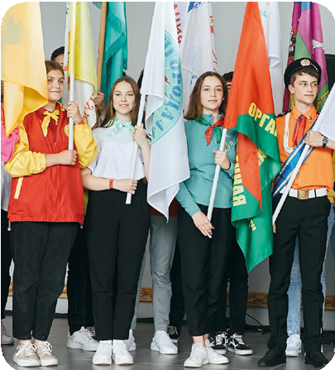
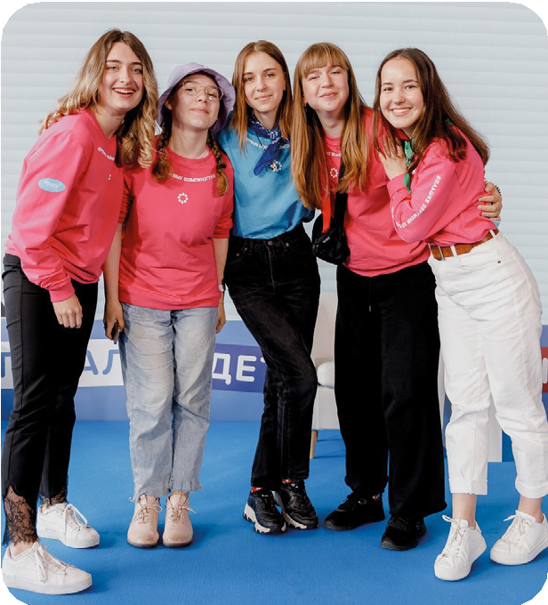
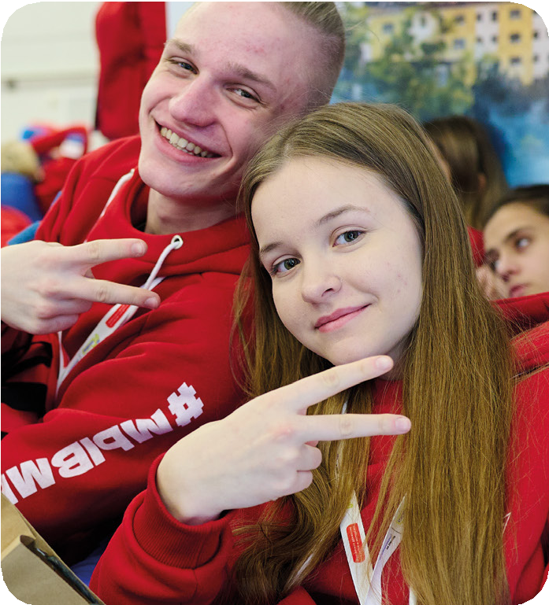
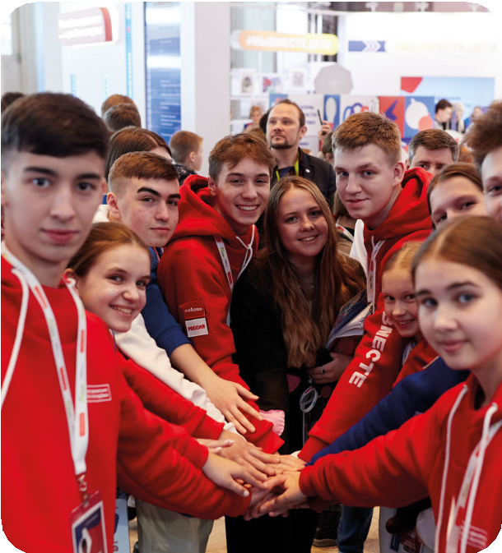
ЭТАПЫ РАЗВИТИЯ ПЕРВИЧНОГО ОТДЕЛЕНИЯ
Инициатива
Инициативная группа вносит предложение о создании первичного отделения
Участники регистрируются на сайте Движения
Знакомство и планирование
Подготовка и проведение первого общего собрания
Презентация направлений деятельности Движения
Стратегическая сессия
«Структура первичного отделения и план работы»
Выдвижение кандидатур в «Совет Первых»
Реализация
Проведение мероприятия по командообразованию и знакомству участников Движения
Организация и проведение мероприятия «Доброе дело», посвященного дню рождения отделения
Активное участие в проектах, конкурсах и акциях Движения
Проведение просветительских мероприятий в организации
о Движении
Дальнейшие шаги
Проведение мероприятий
по утверждению состава органов первичного отделения
Проведение обучающих программ для участников
Утверждение долгосрочного плана работы первичного отделения
Подготовка кандидатов
для выдвижения на местный уровень
04

Slide 5
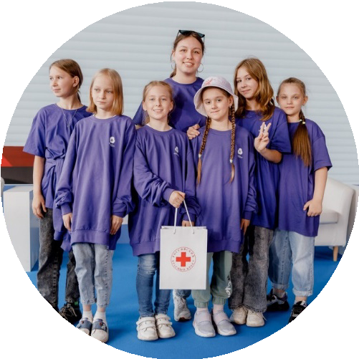
ДЕЯТЕЛЬНОСТЬ ПЕРВИЧНОГО ОТДЕЛЕНИЯ
ПЕРВИЧНОЕ ОТДЕЛЕНИЕ – объединяющее звено активистов детских
и молодежных организаций, отрядов, клубов и секций, которые ранее уже существовали на базе организаций, а также инструмент для продвижения их инициатив, идей и предложений
01
Создание поддерживающей среды
и комфортных условий для участников Движения
(наставничество старшими участниками младших, воспитание внутри среды собственным примером, уважение друг
к другу, содействие в решении конфликтов, помощь только вступившим в Движение, организация пространства Движения,
где участники Движения могут собираться и обсуждать идеи и инициативы
в неформальной обстановке)
02
Выстраивание коммуникации и взаимодействия
03
Поддержка инициатив, проектов, стремления
к развитию и лидерству
(поддержка идей и инициатив
от участников, оказание содействия участникам в продвижении на местный, региональный, федеральный уровни)
(знакомство активистов разных тематических звеньев, дружба с другими первичными
отделениями, содействие развитию межпоколенческих конструктивных связей)
05

Slide 6
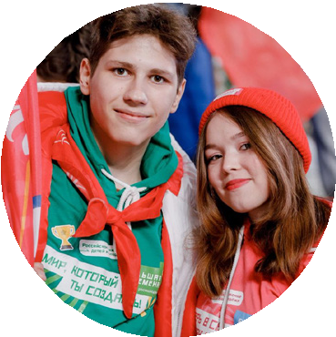
ДЕЯТЕЛЬНОСТЬ ПЕРВИЧНОГО ОТДЕЛЕНИЯ
При формировании концепции деятельности ПЕРВИЧНОГО ОТДЕЛЕНИЯ и его структурных подразделений важно учитывать традиции, авторские мероприятия и проекты, тем самым сохраняя интересы единой и сильной команды участников-обучающихся, участников-наставников и родителей, готовых поддерживать друг друга, прислушиваться к опыту и развиваться вместе
04
Реализация проектов, организация мероприятий, развитие инициатив
(первичные отделения продолжают реализовывать и инициировать свою линейку проектов и мероприятий, параллельно дополняя деятельность проектами и инициативами Движения, представленными тематическими направлениями)
05
Участие в управлении Движением
(выстраивание взаимодействия с местными и региональными отделениями, формирование
перспективы вхождения в состав федерального «Совета первых» для активистов первичного отделения)
06
Популяризация Движения, трансляция ценностей
(участники являются проводниками ценностей Движения, а также выражают интересы сообщества обучающихся)
06

Slide 7
СТРУКТУРА
ПЕРВИЧНОГО ОТДЕЛЕНИЯ
ОБЩЕЕ СОБРАНИЕ ПЕРВИЧНОГО ОТДЕЛЕНИЯ
Высший орган
В состав входят все участники первичного отделения:
участники-обучающиеся участники-наставники
представители родительского сообщества
Функции общего собрания первичного отделения:
определяет основные направления деятельности первичного отделения
определяет состав и утверждает изменения в составах органов первичного отделения, в том числе – в составе «Совета первых»
СОВЕТ ПЕРВИЧНОГО ОТДЕЛЕНИЯ
Коллегиальный орган
Может быть организован на базе действующих структур организации или сформирован
как отдельный орган из числа представителей активных ячеек организации
Примерный состав Совета первичного отделения:
Председатель Совета первичного отделения (из числа педагогического состава организации) Председатель Совета первичного отделения
наставники
(представители педагогического сообщества)
лидеры тематических направлений (обучающиеся)
секретарь Совета (выборная должность)
Функции Совета первичного отделения:
созывает общее собрание первичного отделения
и формирует предложения по повестке его заседания
обеспечивает реализацию деятельности отделения
рассматривает и реализует решения, принятые на заседаниях органов местных и региональных отделений
Представительный орган, формирующийся из числа участников-обучающихся
Также в состав первичного отделения входят:
«СОВЕТ ПЕРВЫХ»
НАСТАВНИКИ
педагоги
педагоги-организаторы родители
советники по воспитанию
СЕКРЕТАРЬ
выборная должность из числа участников Совета(оформление протокола заседания Совета)
ЛИДЕРЫ
направлений
участники-обучающиеся
07

Slide 8
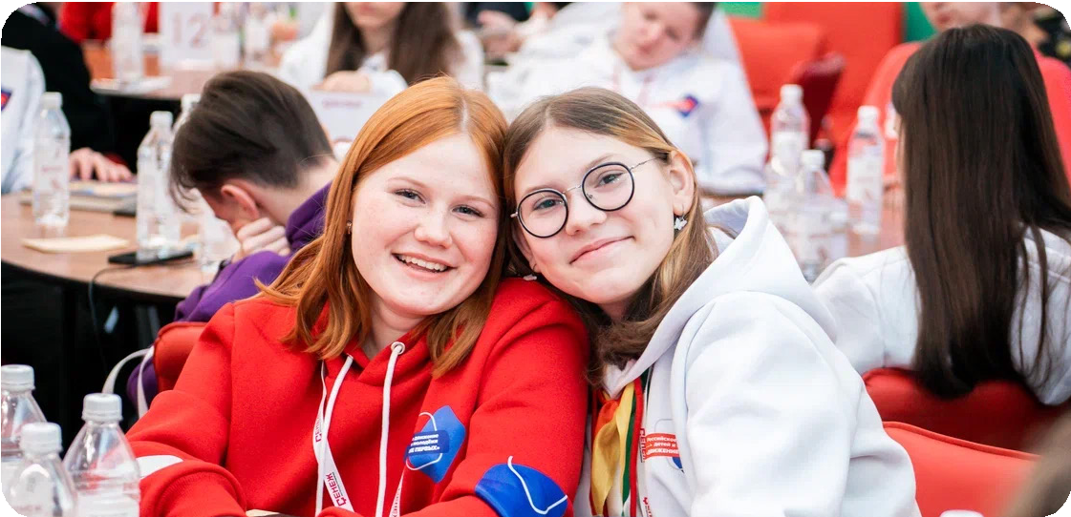

СТРУКТУРА
ПЕРВИЧНОГО ОТДЕЛЕНИЯ
ОБЩЕЕ СОБРАНИЕ ПЕРВИЧНОГО ОТДЕЛЕНИЯ
Высший орган
СОВЕТ ПЕРВИЧНОГО ОТДЕЛЕНИЯ
ПРЕДСЕДАТЕЛЬ СОВЕТА
«СОВЕТ ПЕРВЫХ»
(совет участников-обучающихся)
Наставники
ЛИДЕРЫ
направлений
По необходимости, структура первичного отделения может видоизменяться в зависимости от численности, комплектации, сложившихся традиций и от других значимых факторов, влияющих на деятельность организации.
АКТИВ ТЕМАТИЧЕСКОГО НАПРАВЛЕНИЯ
АКТИВ ТЕМАТИЧЕСКОГО НАПРАВЛЕНИЯ
Участники Движения
08

Slide 9
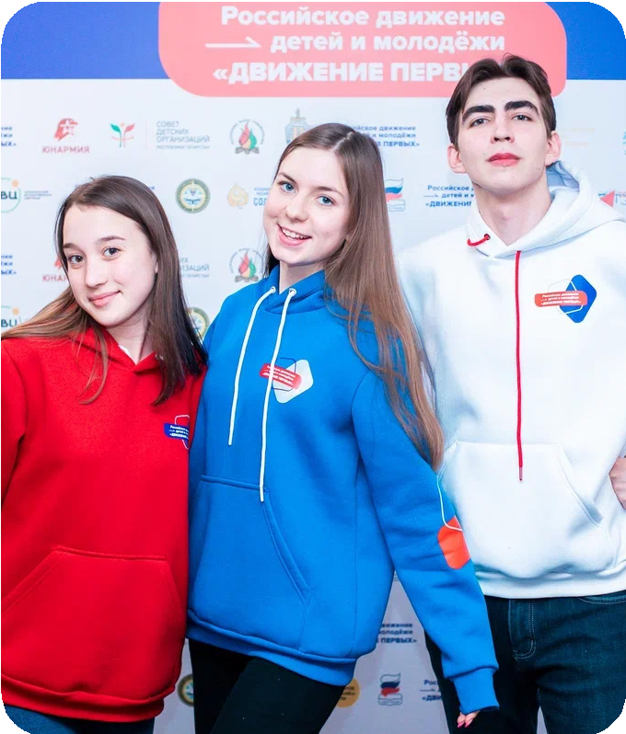
ДЕЯТЕЛЬНОСТЬ
«СОВЕТА ПЕРВЫХ»
Формирование предложений по развитию
и совершенствованию работы первичного отделения в частности и Движения в целом
Вовлечение активистов детских и молодежных организаций, отрядов, клубов, существующих на базе организаций,
в совместную деятельность в рамках программы Движения
Вовлечение новых участников в Движение и формирование ценностных предложений для них
Выбор приоритетных направлений деятельности для участников Движения в первичном отделении
Реализация права обучающихся быть услышанными, поддержка их инициативы, содействие ее реализации
Создание условий для участия каждого обучающегося в деятельности Движения

Slide 10
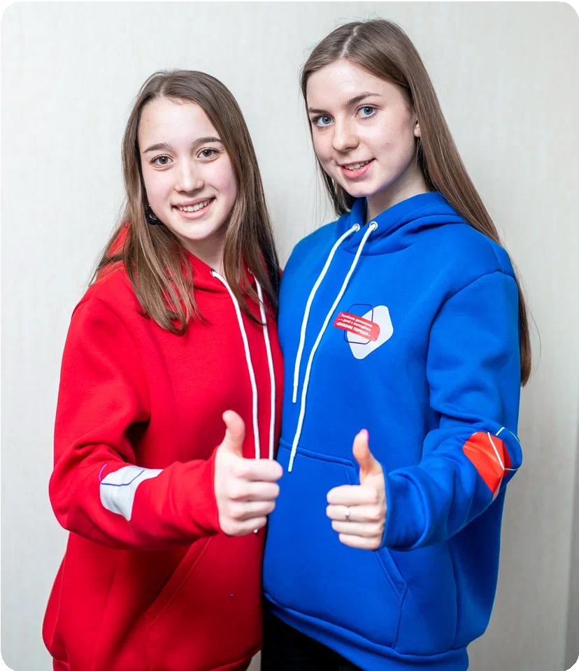
ПЛАН ДЕЙСТВИЙ ПЕРВИЧНОГО ОТДЕЛЕНИЯ
ПОДГОТОВИТЬ И ПРОВЕСТИ ОБЩЕЕ СОБРАНИЕ ПЕРВИЧНОГО ОТДЕЛЕНИЯ
В рамках общего собрания:
Обсудить организационную структуру первичного отделения,
в том числе вопрос формирования и деятельности «Советов первых»
Выдвинуть кандидатов на должность председателя «Совета первых» и членов «Совета первых» из числа обучающихся
Провести презентацию тематических направлений и проектов Движения и определить направления для развития в ближайшее время из презентованных
ОРГАНИЗОВАТЬ В РАМКАХ ОБЩЕГО СОБРАНИЯ (ИЛИ КАК ОТДЕЛЬНЫЕ МЕРОПРИЯТИЯ):
командообразующую встречу состава первичного отделения
стратегическую сессию по формированию плана работы первичного отделения и «Совета первых»
ОРГАНИЗОВАТЬ В ЧЕСТЬ ДНЯ РОЖДЕНИЯ ПЕРВИЧНОЙ ОРГАНИЗАЦИИ ДОБРОЕ ДЕЛО, КОТОРОЕ СТАНЕТ ТРАДИЦИОННЫМ ЕЖЕГОДНЫМ СОБЫТИЕМ
ОРГАНИЗОВАТЬ ПЕРВУЮ ВСТРЕЧУ
«СОВЕТА ПЕРВЫХ»
ПРИНИМАТЬ АКТИВНОЕ УЧАСТИЕ В ПРОЕКТАХ, КОНКУРСАХ И АКЦИЯХ ДВИЖЕНИЯ

Slide 11
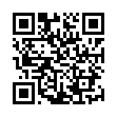
Материалы по деятельности
«Движения первых»
https://disk.yandex.ru/d/YMf2VvUT-5b1Tw

Slide 12
Контактные данные РДДМ «Движение первых» Хабаровского края:
Почта:R27@RDDM.TEAM
Whatsapp/TG : 8-995-875-12-46
Председатель Совета
Воробьев Александр Владимирович
8-924-115-33-82

